Slide 1
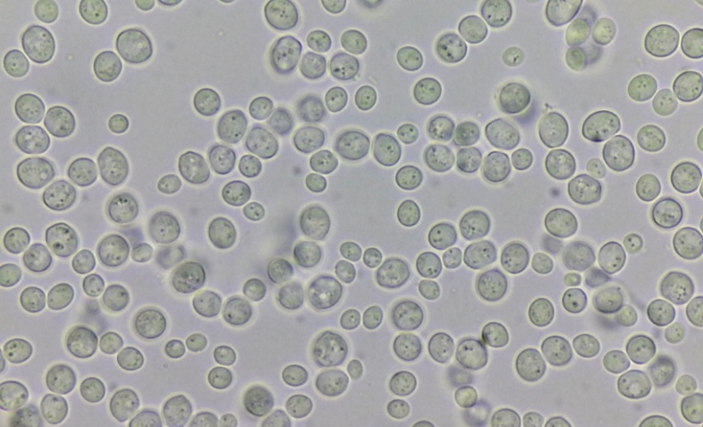
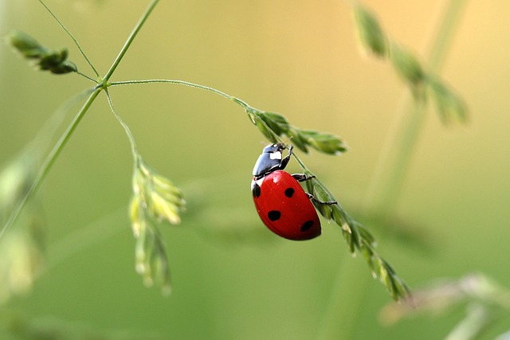
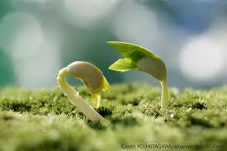
L’ORIGINE DELLA VITA
“Life is a self-sustaining system capable of Darwinian evolution”.
-NASA

Slide 2
Le tre teorie più accreditate riguardo l’origine della vita sono:
Autotrofica
Extraterrestre
Eterotrofica

Slide 3
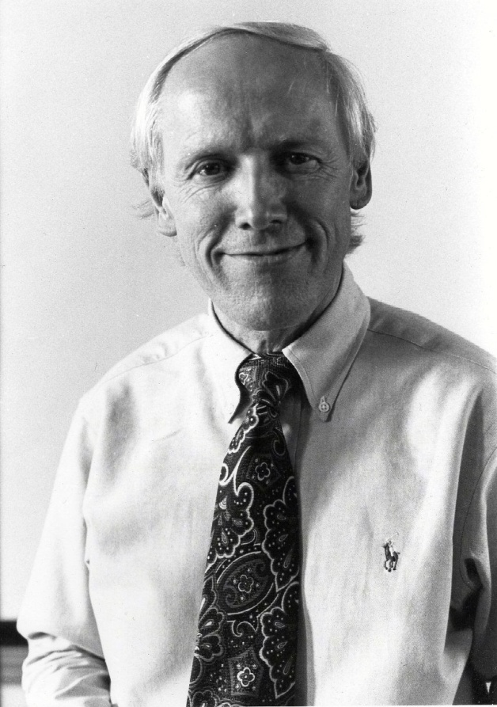
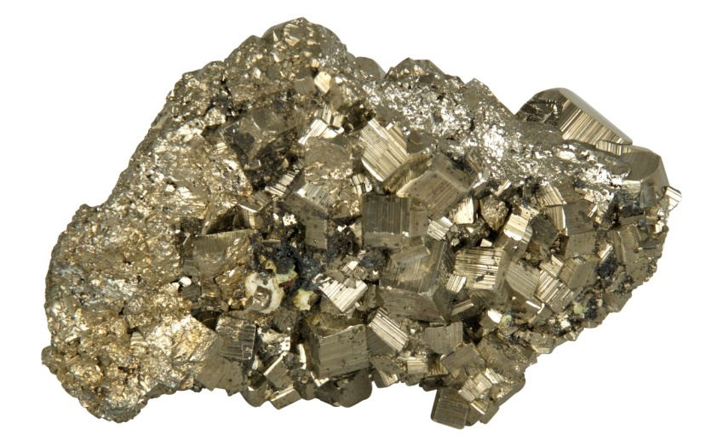
Teoria autotrofica
La vita inizia da una sintesi a partire dalla CO₂
Inizialmente il mondo era formato da zolfo-ferro (iron-sulfur world) e sulla terra, coperta da vulcani, c’era una quantità abbondante di pirite. Le prime molecole presenti sulla terra erano H₂S (acidi solfidrici).
Queste formarono catene di scambio elettronico e fornirono una fonte di carbonio dalla quale si arrivò all’acido acetico ossia l’origine della vita.

Slide 4
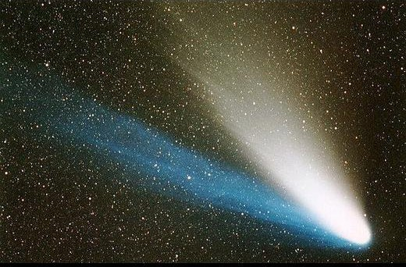
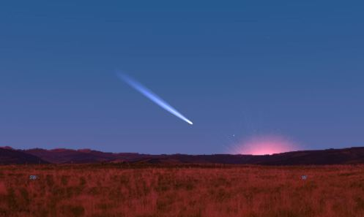
Teoria extraterrestre
Probabilmente furono le comete a portare la vita dalle galassie in forma prebatterica.
Anche conosciuta come panspermia, questa ipotesi vede l’origine della vita terrestre derivante dallo spazio. Infatti si pensò a delle spore batteriche, provenienti dall’universo, che hanno attecchito sulla terra.

Slide 5
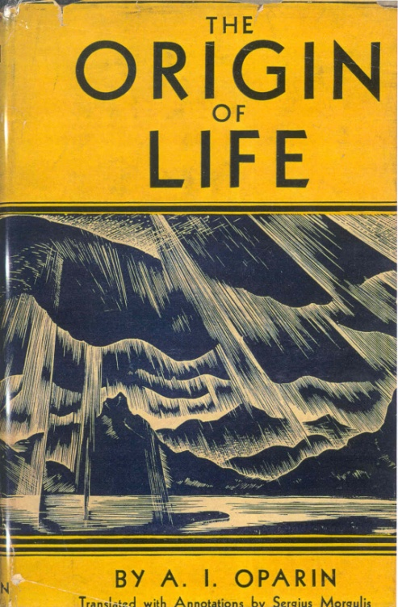
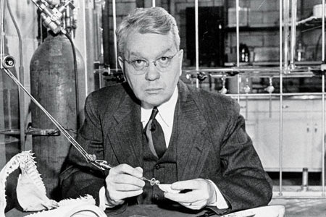
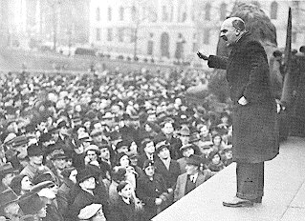
Teoria eterotrofica
A seguito della rivoluzione russa si diffusero teorie materialistiche sull’origine della vita; in particolare A. Oparin scrisse un libro a proposito di ciò asserendo che la vita si formò in acqua a partire da composti organici sintetizzati dai raggi cosmici.
Urey, studiando la bomba atomica, lavorò ad alcune reazioni dalle quali poteva essere stata generata la vita.
C + 2H₂ -> CH₄
N₂ + 3H₂ -> NH₃
O₂ + 2H₂ -> H₂O
S + H₂ -> H₂S
CO₂ + 6H₂ -> CH₄ + 2H₂O

Slide 6
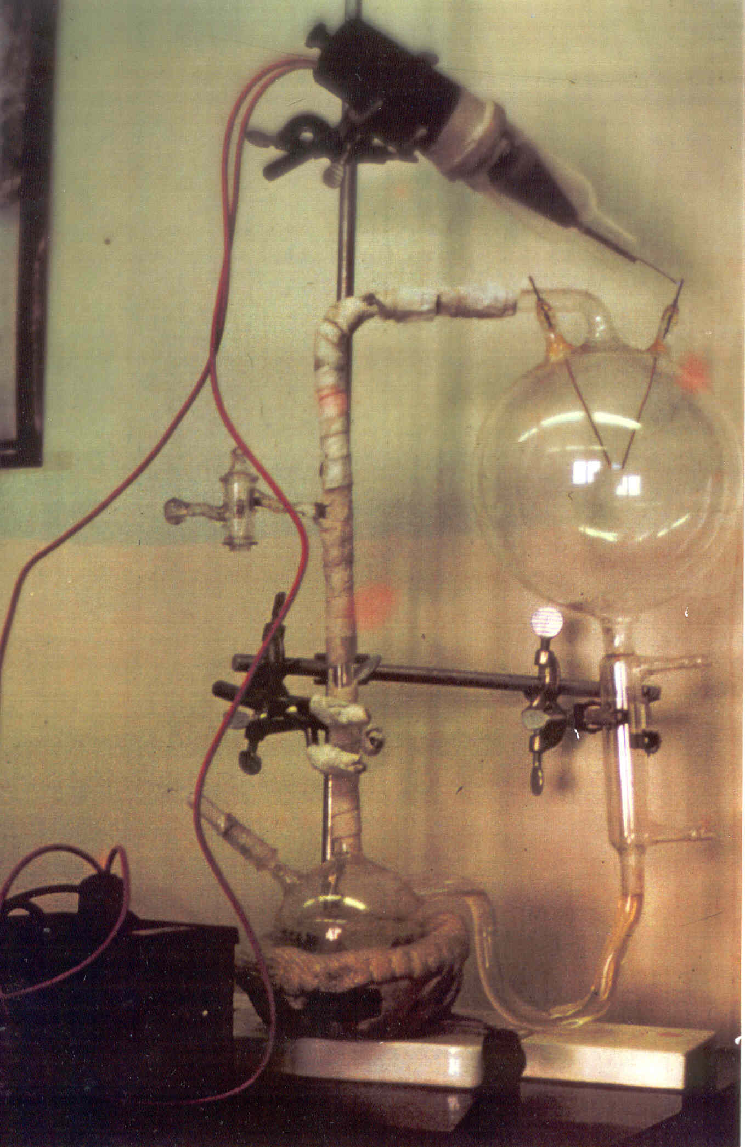
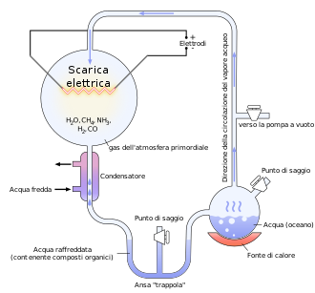
Esperimento di Stanley Miller

Slide 7
Jean Oro scoprì che si può arrivare all’adenina da 5HCN (acido cianidrico), dunque che effettivamente quelli che erano considerati gli elementi più semplici e più presenti sulla Terra primordiale, combinati tra di loro potevano creare una base di DNA e RNA.
O
Altre ricerche dimostrarono che la formammide (NH2CHO) può degradare le basi nucleiche e quindi per reazione inversa può anche crearle.
Questa era presente in abbondanza sulla Terra e nello spazio interstellare.
Formammide
C
H
H
N
H

Slide 8
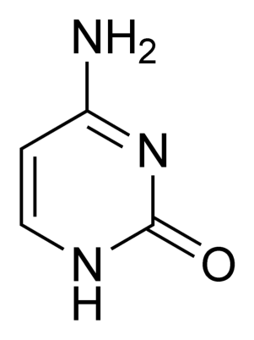
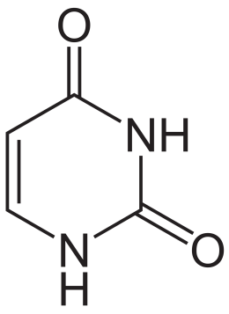
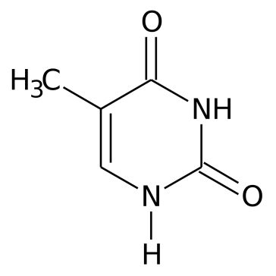
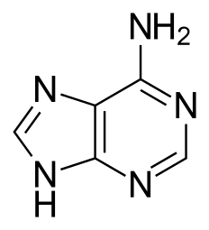
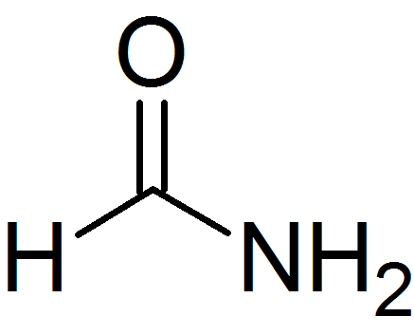
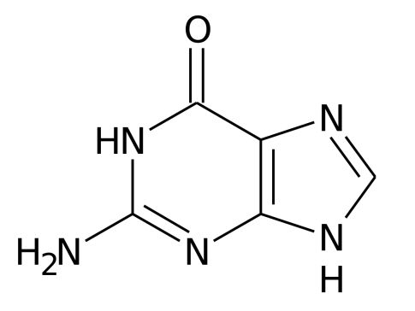
citosina
uracile
+SiO₂
+Al₂O₃
+argille
timina
+TiO₂
+calore
adenina
Formammide
+meteorite Murchison
+TiO₂
+raggi ultravioletti
Acidi, amminoacidi, basi nucleiche, agenti condensanti
guanina

Slide 9
Protocollo dell’elettroforesi su gel
1- Pulire con acqua distillata e trattare con clorotrimetilsilano il vetro “R” (repellent, la quale deve respingere il gel), successivamente lasciare evaporare sotto cappa;
2- Pulire con acqua e sapone, risciacquare con acqua distillata e infine trattare con etanolo 96% il vetro “S” (sticky, alla quale si deve attaccare il gel);
3- Pulire con etanolo 96% il pettine e gli spaziatori e applicare questi ultimi sul vetro “S”;
4- Preparare una soluzione di poliacrilammide 16% in Urea 8 M e TBE (0,09 M Tris, 0,09 M acido borico e 2 mM acido etilenediamminotetracedico);
5- Aggiungere due catalizzatori: 0,04% ammonio persolfato e 0,06% TEMED (Tetrametiletilendiammina);
6- Colare il gel e inserire il pettine;
7- Lasciare polimerizzare per almeno un’ora;
8- Assemblare l’apparato di elettroforesi con TBE 1x;
9- Applicare una corrente elettrica a circa 30 W;
10- Correre fino al BFB (bromo fenol blu) a tre quarti del gel;
11- A fine corsa, staccare la corrente, disassemblare l’apparato e aprire i vetri;
12- Coprire il gel con la pellicola trasparente;
13- Mettere a contatto con uno schermo intensificatore (Biomax MS);
14- Esporre a -20°C per la notte (overnight, o.n).;
15- Sviluppare la lastra e acquisire l’immagine (scanner Epson 1640 XL).

Slide 10
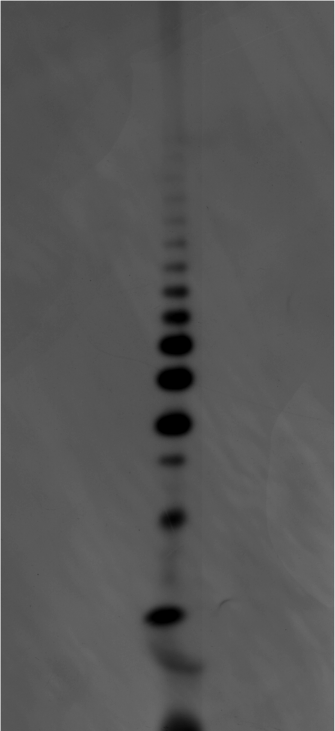
Exp o.n. , 15/2/2018
3’,5’cGMP dry, 60°C , 4 hrs
17
16
15
14
13
12
11
10
9
8
7
6
5
4
3

Slide 11
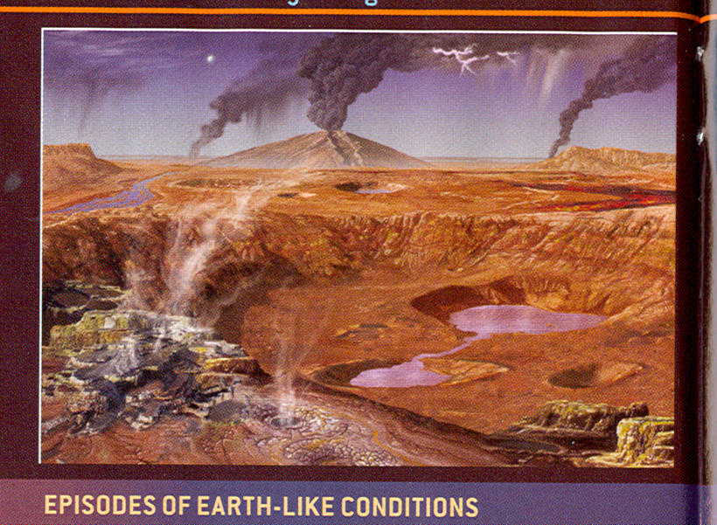
Benedetta Corcione IIG
Giulia Matrone II B
Chiara Montini II B

